Slide 1

Upravljanje rizicima od katastrofa
Zlatibor, 06. Juni 2025.

Slide 2
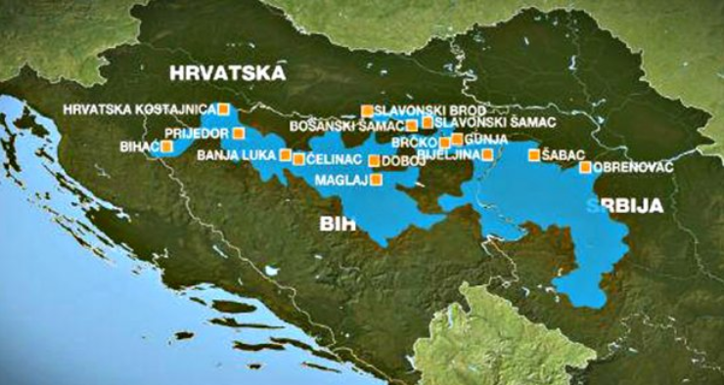
Poplave
Maj 2014 – ekstremne poplave,najviši vodostaji i štete:
Srbija: 1,106 milijardi EUR
Hrvatska: 297,6 miliona EUR
Bugarska: 311,3 miliona EUR
BiH:
  1,02 milijarde EUR u Federaciji BiH
  965 miliona EUR u Republici Srpskoj
  Poplave u BiH uzrokovale štetu od 15% BDP-a
Najpogođeniji sektori u BiH prema Evropskoj komisiji:
Ekonomija: 790 miliona EUR
Transport i komunikacije: 346 miliona EUR
Poljoprivreda: 186 miliona EUR
UTICAJ

Slide 3
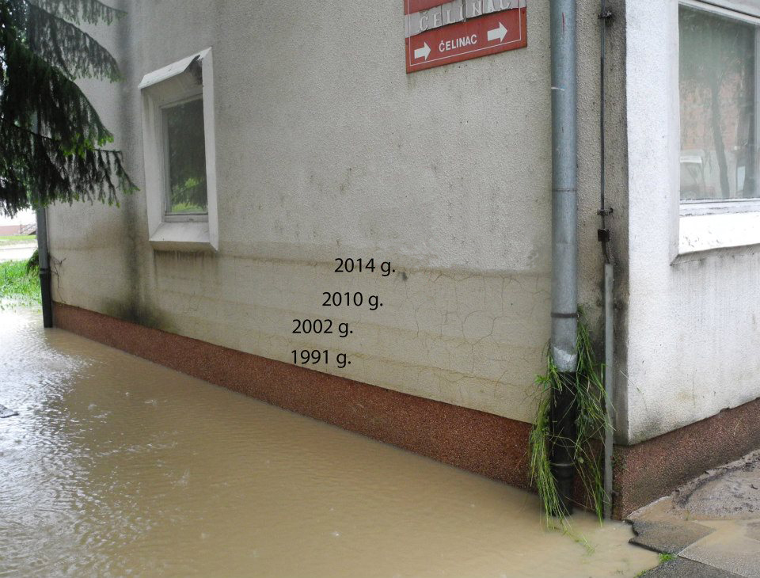
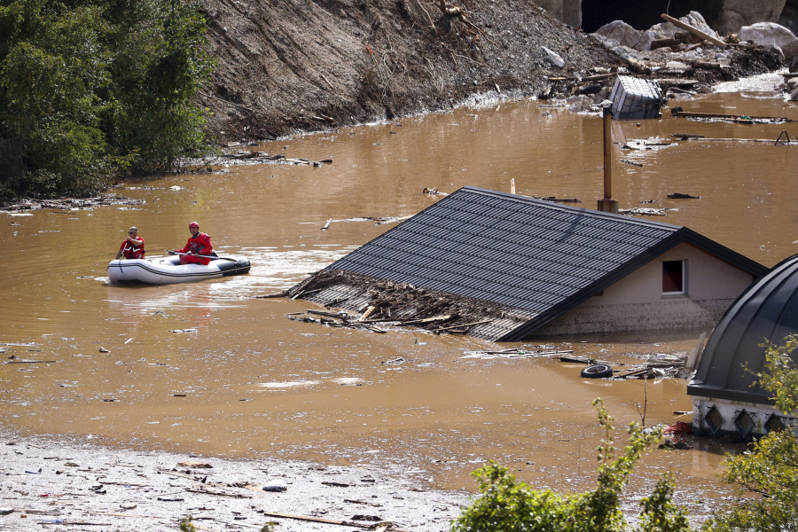
Poplave predstavljaju veliki rizik u BiH i regionu. Njihova učestalost i uticaj rastu zbog klimatskih promjena: 2002, 2004, 2006, 2009, 2010, 2013, 2014, 2017, 2018, 2019, 2023, 2024.
UTICAJI KLIMATSKIH PROMJENA

Slide 4
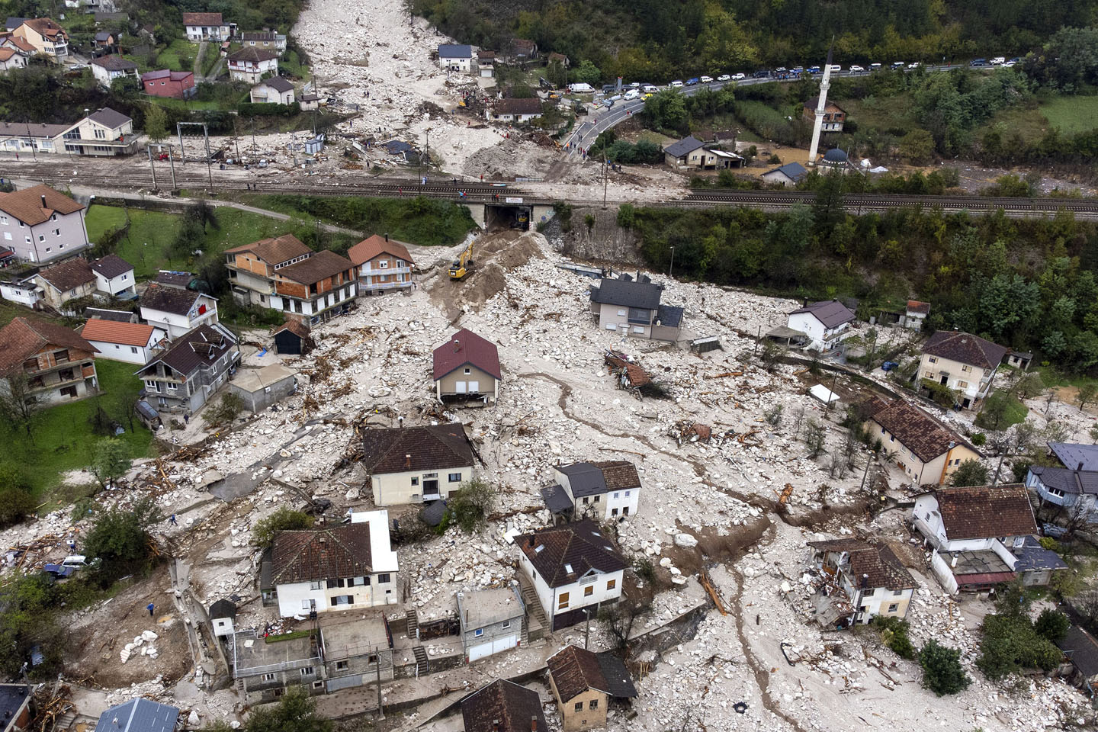
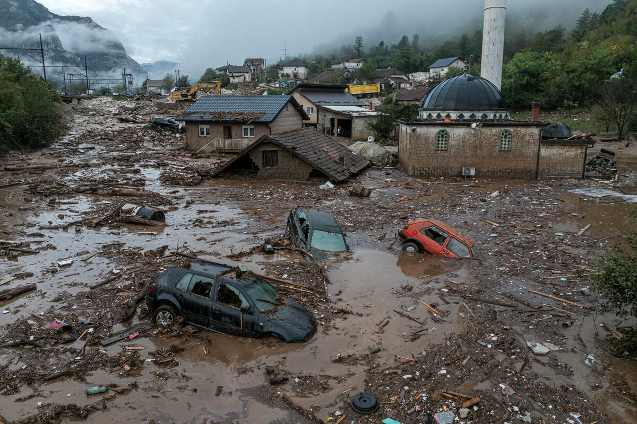
Deset godina nakon poplava 2014.
Poplave u oktobru 2024:
18 ljudi je poginulo!!!

Slide 5
Ključno pitanje:
Kako se suočiti sa katastrofama?
Neophodno je identifikovati prepreke i mogućnosti za razvoj osiguranja i finansiranja rizika u regionu zapadnog Balkana,

Slide 6
Studija o mogućnostima osiguranja i finansiranja rizika na Zapadnom Balkanu
UNDP-ov Instrument za osiguranje i finansiranje rizika (IRFF) je dio Centra za održivo finansiranje (SFH) UNDP-a. IRFF je vodeća inicijativa posvećena osiguranju i finansiranju rizika. Uloga IRFF-a: Globalno predstavljanje UNDP-a u oblasti osiguranja,Inovativna rješenja za kancelarije UNDP-a, zemlje korisnice i partnere, Politike, smjernice, stručna i implementaciona podrška, Razvoj kapaciteta i prilike za finansiranje.
Napomena:Studija predstavlja rješenja i mogućnosti zaštite od rizika u regionu zapadnog Balkana putem mehanizama osiguranja i finansiranja rizika. Izneseni stavovi su isključivo stavovi autora i ne predstavljaju nužno zvanične stavove Ujedinjenih nacija ili UNDP-a. Podaci su prikupljeni iz javno dostupnih izvora i ne moraju biti najnoviji.

Slide 7
Problemi i izazovi
Issues, Gap and Barriers for
Insurance and Risk Financing
Izazovi na strani potražnje: ✓ Povjerenje u osiguravajuća društva, ✓ Znanje, finansijska pismenost i razumijevanje osiguravajućih proizvoda, ✓ Pristupačnost i finansijski prioriteti, ✓ Potcjenjivanje rizika, ✓ Oslanjanje na podršku države., | Izazovi na strani ponude:: Ograničena procjena rizika i dostupnost podataka, Prevara i moralni hazard, Visoki operativni troškovi, Kanali distribucije, Visoka volatilnost i profitabilnost.
Izazovi javnih politika i institucionalni izazovi: Nedostatak osiguranja i finansiranja rizika za infrastrukturu i javnu imovinu, Riziko fondovi i javno-privatna partnerstva (JPP), Solventnost i regulativa, Nerazvijena tržišta kapitala / ekonomije zasnovane na bankama, Ex-post mjere i povremena podrška. | Izazovi javnih politika i institucionalni izazovi po državama: Albanija: nema određenog regulatora (FSA i Banka Albanije dijele odgovornost) BIH: fragmentirani regulatorni okvir, ograničenja za međunarodne reosiguravače, te solventnost i adekvatnost kapitala, Kosovo: politička nestabilnost, nepriznavanje od strane nekih zemalja, Crna Gora: nadzorna pravila (nadzor temeljen na riziku) Sjeverna Makedonija: ograničen nadzor i ovlašćenja provedbe. Srbija: nedostatak nezavisnosti regulatora u promociji tržišne efikasnosti, konkurencije i poštenih praksi.
Notes:
većina stanovništva u regiji ima ograničen pristup osiguranju, prvenstveno zbog niskog nivoa svijesti o rizicima i pogodnostima osiguranja, tendencije oslanjanja na državnu kompenzaciju nakon gubitaka, nepovjerenja prema osiguravajućim društvima, ograničene pristupačnosti i generalno niskog nivoa finansijske pismenosti. S druge strane, osiguravači često nemaju razumijevanje rizika i tehničke kapacitete za ponudu pogodnih proizvoda za rizike kao što su poplave, potresi i rizici u poljoprivredi. Osiguravači takođe izražavaju zabrinutost zbog volatilnosti cijena premija uslijed povećane ozbiljnosti rizika, smanjivanja profitnih marži prilikom osiguravanja od prirodnih opasnosti i tendencije moralnih opasnosti. S obzirom na ponudu: Osiguravači na zapadnom Balkanu mogu biti nerazložni za pružanje pokrića za opasnosti kao što su poplave ili za određene sektore poput poljoprivrede, itd. zbog rastuće volatilnosti rizika i zabrinutosti oko prevara i moralne opasnosti. Rješavanje moralne opasnosti ključno je za prmovisanje efikasnih mjera za smanjenje i ublažavanje rizika, posebno u sektorima kao što je osiguranje u poljoprivredi, itd.

Slide 8
Alati za finansiranje rizika i osiguranje,
mjere i mehanizmi intervencije:
MOGUĆA RJEŠENJA
Poreske olakšice
Povezivanje grantova sa osiguranjem
Regulisanje kreditiranja u oblastima sklonim katastrofama
Subvencije
Obavezno osiguranje
Kanali distribucije i troškovi
Izgradnja kapaciteta i tehnička pomoć
Pulovi za rizike i državni fondovi za katastrofe
Osiguranje i finansiranje javne imovine
Hitno finansiranje rizika
Katastrofalne obveznice i reosiguranje

Slide 9
Bosna i Herzegovina:
Prepreke za reosiguravače; Pool za katastrofalne rizike.
Nadležni: Agencija za osiguranje BiH, Agencija za nadzor osiguranja FBiH, Agencija za osiguranje RS, Ministarstvo finansija, Civilna zaštita.
Predložena rješenja i Nadležni

Slide 10
(Regionalni) Pool za rizike,
Izazovi povezani sa uspostavljanjem regionalnog poola za pokrivanje rizika, uključuju obezbjeđivanje političke posvećenosti i saradnje, razvoj pouzdanog okvira za procjenu i određivanje cijene rizika, kao i pristup tehničkoj ekspertizi i resursima
(Regionalne) katastrofalne obveznice (Cat Bonds) – Cilj: omogućiti državama i teritorijama Zapadnog Balkana efikasan mehanizam za prenos rizika od katastrofa.
Moguća rješenja i zainteresovane strane:
Notes:
A collaborative approach to disaster risk management is a Regional Risk Pooling Facility, where countries and territories combine their risks and resources to share the financial burden of catastrophes. In the countries and territories in Western Balkans, which are susceptible to various natural perils such as earthquakes, floods, and landslides, a regional risk pooling facility would provide a more comprehensive insurance coverage against these perils. By Zajednički pristup upravljanju rizikom od katastrofaRegionalni fond za zajedničko osiguranje rizika predstavlja saradnički model u kojem zemlje i teritorije kombinuju svoje rizike i resurse kako bi podelile finansijski teret katastrofa. U zemljama i teritorijama Zapadnog Balkana, koje su podložne raznim prirodnim nepogodama poput zemljotresa, poplava i klizišta, ovakav regionalni fond bi omogućio sveobuhvatnije osiguranje od ovih rizika. Udruživanjem resursa, zemlje i teritorije mogu zajednički upravljati rizicima, promovisati efikasno upravljanje rizicima i smanjiti finansijsku ranjivost. Kat obveznice (Cat bonds) mogu obezbjediti pokriće od gubitaka izazvanih zemljotresima, pomažući ovim zemljama da efikasnije finansiraju svoje napore za oporavak. Regionalno rješenje u vidu kat obveznica za Zapadni Balkan ima potencijal da privuče međunarodna tržišta kapitala, omogućavajući vladama pristup široj bazi investitora, uključujući institucionalne investitore kao što su penzioni fondovi, hedž fondovi i osiguravajuće kompanije. Ova infuzija stranog kapitala može podstaći ekonomski rast i podržati razvoj domaćih tržišta kapitala.

Slide 11
Hvala!
Insurance and Risk Financing Opportunities in Western Balkans | UNDP IRFF jovanka.cetkovic@undp.org

